Slide 1
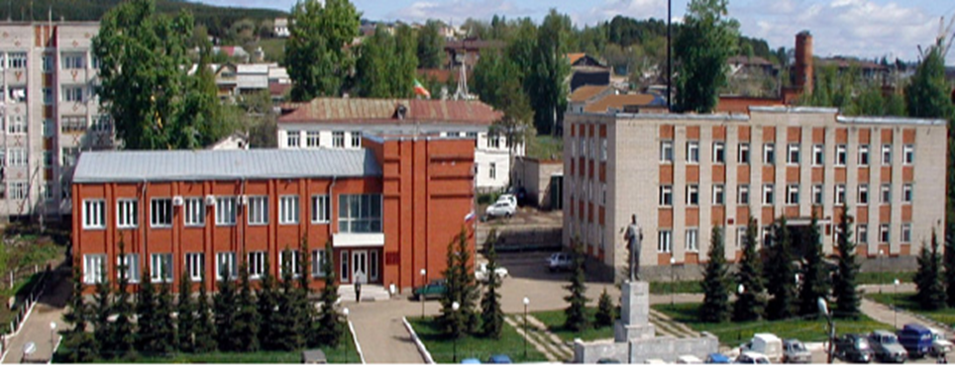
Бюджет Кукморского муниципального района на 2025год и на плановый период 2026 и 2027 годов

Slide 2
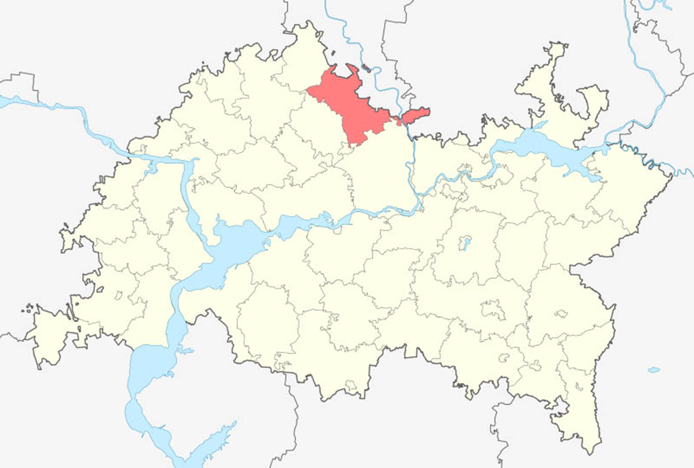
Расположение Кукморского района : на севере Республики Татарстан.
Площадь района: 1493 кв.км.
Население района: 52,2тысяч человек.
Районный центр: город Кукмор (расположен в 120 км. от столицы Республики Татарстан г.Казани, с которым имеется автомобильное и железнодорожное сообщение.

Slide 3
Основные характеристики бюджета муниципального района на 2025-2027годы
 | 2025год | 2026год | 2027год
Доходы, тыс.руб | 2 424 383,8 | 2 578 464,2 | 2 702 687,1
Расходы, тыс.руб | 2 424 383,8 | 2 578 464,2 | 2 702 687,1
Профицит (дефицит), тыс.руб | 0,00 | 0,00 | 0,00

Slide 4
Из чего складываются доходы бюджета муниципального района
Налоговые доходы – доходы от предусмотренных законодательством Российской Федерации федеральных налогов и сборов, в том числе от налогов, предусмотренных специальными налоговыми режимами, и законодательством Республики Татарстан от региональных налогов
Неналоговые доходы - платежи, которые включают в себя возмездные операции от прямого предоставления государством в пользование имущества и природных ресурсов, от различного вида услуг, а также платежи в виде штрафов или иных санкций за нарушение законодательства
Безвозмездные поступления – поступающие в бюджет денежные средства на безвозвратной и безвозмездной основе из других бюджетов (межбюджетные трансферты в виде дотаций, субсидий, субвенций и иных межбюджетных трансфертов), а также перечисления от физических и юридических лиц

Slide 5
Сведения о доходах бюджета муниципального района(тыс.руб)
Наименование | КВД | 2025г | 2026г | 2027г
ИТОГО ДОХОДОВ |  | 2 424 383,8 | 2 578 464,2 | 2 702 687,1
НАЛОГОВЫЕ ДОХОДЫ |  | 912 176,8 | 969 278,2 | 1 033 773,9
Налоги на прибыль, доходы | 1 01 00000 00 0000 000 | 799 335,0 | 852 617,2 | 913 394,4
Налоги на товары (работы, услуги), реализуемые на территории РФ | 1 03 00000 00 0000 000 | 43 769,3 | 45 369,5 | 46 780,5
Налоги на совокупный доход | 1 05 00000 00 0000 000 | 64 737,5 | 66 956,5 | 69 264,0
Налоги, сборы и регулярные платежи за пользование природными ресурсами | 1 07 00000 00 0000 000 | 344,0 | 344,0 | 344,0
Государственная пошлина по делам, рассматриваемым в судах общей юрисдикции, мировыми судьями | 1 08 00000 00 0000 000 | 3 991,0 | 3 991,0 | 3 991,0
НЕНАЛОГОВЫЕ ДОХОДЫ |  | 17 823,0 | 17 280,0 | 17 351,0
Доходы от использования имуществ, находящегося в государственной и муниципальной собственности | 1 11 00000 00 0000 000 | 8 269,0 | 8 298,0 | 8 337,0
Платежи при пользовании природными ресурсами | 1 12 00000 00 0000 000 | 1 454,0 | 1 454,0 | 1 454,0
Доходы от продажи материальных и нематериальных активов | 1 14 00000 00 0000 000 | 7 500,0 | 6 900,0 | 6 900,0
Штрафы, санкции, возмещение ущерба | 1 16 00000 00 0000 000 | 600,0 | 628,0 | 660,0
БЕЗВОЗМЕЗДНЫЕ ПОСТУПЛЕНИЯ |  | 1 494 384,0 | 1 591 906,0 | 1 651 562,2
Дотации бюджетам субъектов РФ и муниципальных образований | 2 02 10000 05 0000 000 | 58 324,1 | 49 608,8 | 32 578,1
Субсидии бюджетам субъектов РФ и муниципальных образований | 2 02 20000 05 0000 000 | 731 130,4 | 783 631,5 | 795 570,9
Субвенции бюджетам субъектов РФ и муниципальных образований | 2 02 30000 05 0000 000 | 695 716,5 | 749 152,0 | 811 931,4
Иные межбюджетные трансферты | 2 02 40000 05 0000 000 | 9 213,0 | 9 513,7 | 11 481,8

Slide 6
Структура доходов бюджета муниципального района на 2025год

Slide 7
Классификация расходов бюджета
Расходы бюджета распределяются по единой классификации для бюджетов бюджетной системы РФ, включающей 14 разделов:
Общегосударственные Национальная Национальная безопасность Национальная
вопросы оборона и правоохранительная экономика
деятельность
Жилищно-коммунальное Охрана окружающей Образование Культура,
хозяйство среды кинематография
Здравоохранение Социальная политика Физическая культура Средства массовой
и спорт информации
Обслуживание государственного Межбюджетные трансферты
(муниципального) долга общего характера бюджетам
бюджетной системы РФ
01
02
03
04
05
06
07
08
09
10
11
12
13
14

Slide 8
Сведения о расходах бюджета муниципального района
Наименование | Раздел, подраздел | 2025г (тыс.руб) | 2026г (тыс.руб) | 2027г (тыс.руб)
ИТОГО РАСХОДОВ |  | 2 424 383,8 | 2 578 464,2 | 2 702 687,1
ОБЩЕГОСУДАРСТВЕННЫЕ ВОПРОСЫ | 0100 | 94 712,9 | 97 765,0 | 100 654,5
Функционирование высшего должностного лица субъекта РФ и муниципального образования | 0102 | 1 601,0 | 1 601,0 | 1 601,0
Функционирование законодательных (представительных) органов государственной власти и представительных органов муниципальных образований | 0103 | 9 856,0 | 9 856,0 | 9 856,0
Функционирование Правительства РФ, высших исполнительных органов государственной власти субъектов РФ, местных администраций | 0104 | 36 128,6 | 38 687,2 | 41 360,1
Судебная система | 0105 | 13,2 | 142,4 | 19,0
Обеспечение деятельности финансовых, налоговых и таможенных органов и органов финансового надзора | 0106 | 6 195,6 | 6 195,6 | 6 195,6
Резервные фонды | 0111 | 5 845,7 | 5 845,7 | 5 845,7
Другие общегосударственные вопросы | 0113 | 35 072,8 | 35 437,1 | 35 777,1
НАЦИОНАЛЬНАЯ ОБОРОНА | 0200 | 6 129,8 | 6 704,3 | 6 944,9
Мобилизационная и вневойсковая подготовка | 0203 | 6 129,8 | 6 704,3 | 6 944,9
НАЦИОНАЛЬНАЯ БЕЗОПАСНОСТЬ И ПРАВООХРАНИТЕЛЬНАЯ ДЕЯТЕЛЬНОСТЬ | 0300 | 5 867,6 | 6 342,5 | 6 862,4
Защита населения и территории от чрезвычайных ситуаций природного и техногенного характера, пожарная безопасность | 0310 | 4 856,9 | 5 331,8 | 5 851,7
Другие вопросы в области национальной безопасности и правоохранительной деятельности | 0314 | 1 010,7 | 1 010,7 | 1 010,7
НАЦИОНАЛЬНАЯ ЭКОНОМИКА | 0400 | 52 612,1 | 48 388,8 | 49 799,8
Сельское хозяйство и рыболовство | 0405 | 2 350,4 | 2 350,4 | 2 350,4
Водное хозяйство | 0406 | 381,9 | 381,9 | 381,9
Транспорт | 0408 | 5 852,6 | 29,1 | 29,1
Дорожное хозяйство (дорожные фонды) | 0409 | 43 927,2 | 45 627,4 | 47 038,4
Другие вопросы в области национальной экономики | 0412 | 100,0
ЖИЛИЩНО-КОММУНАЛЬНОЕ ХОЗЯЙСТВО | 0500 | 51 790,6 | 59 683,5 | 19 198,5
Жилищное хозяйство | 0501 | 48 635,6 | 56 528,5 | 16 043,5
Благоустройство | 0503 | 3 155,0 | 3 155,0 | 3 155,0
ОХРАНА ОКРУЖАЮЩЕЙ СРЕДЫ | 0600 | 1 889,0 | 1 889,0 | 1 889,0
Охрана объектов растительного и животного мира и среды их обитания | 0603 | 1 889,0 | 1 889,0 | 1 889,0

Slide 9
Сведения о расходах бюджета муниципального района
Наименование | Раздел, подраздел | 2025г (тыс.руб) | 2026г (тыс.руб) | 2027г (тыс.руб)
ОБРАЗОВАНИЕ | 0700 | 1 738 204,4 | 1 860 627,6 | 1 991 732,8
Дошкольное образование | 0701 | 303 833,6 | 316 084,5 | 329 560,5
Общее образование | 0702 | 1 276 444,2 | 1 382 074,4 | 1 494 684,0
Дополнительное образование детей | 0703 | 82 064,3 | 82 064,3 | 82 064,3
Молодежная политика и оздоровление детей | 0707 | 48 574,3 | 51 999,4 | 55 790,3
Другие вопросы в области образования | 0709 | 27 288,0 | 28 405,0 | 29 633,7
КУЛЬТУРА, КИНЕМАТОГРАФИЯ | 0800 | 267 690,9 | 285 959,6 | 305 093,2
Культура | 0801 | 267 690,9 | 285 959,6 | 305 093,2
ЗДРАВООХРАНЕНИЕ | 0900 | 1 005,7 | 1 044,0 | 1 083,6
Санитарно-эпидемиологическое благополучие | 0907 | 1 005,7 | 1 044,0 | 1 083,6
СОЦИАЛЬНАЯ ПОЛИТИКА | 1000 | 36 082,5 | 36 901,6 | 37 953,0
Социальное обеспечение населения | 1003 | 2 362,6 | 2 344,7 | 2 344,6
Охрана семьи и детства | 1004 | 33 719,9 | 34 556,9 | 35 608,4
ФИЗИЧЕСКАЯ КУЛЬТУРА И СПОРТ | 1100 | 105 753,2 | 113 963,2 | 122 716,4
Физическая культура | 1101 | 103 689,1 | 111 899,1 | 120 652,3
Массовый спорт | 1102 | 2 064,1 | 2 064,1 | 2 064,1
МЕЖБЮДЖЕТНЫЕ ТРАНСФЕРТЫ ОБЩЕГО ХАРАКТЕРА БЮДЖЕТАМ СУБЪЕКТОВ РФ И МУНИЦИПАЛЬНЫХ ОБРАЗОВАНИЙ | 1400 | 62 645,1 | 59 195,1 | 58 759,0
Дотации на выравнивание бюджетной обеспеченности субъектов РФ и муниципальных образований | 1401 | 62 645,1 | 59 195,1 | 58 759,0

Slide 11
Финансово-бюджетная палата Кукморского муниципального района
Адрес: 422110, Республика Татарстан, г.Кукмор, ул. Ленина, дом 15
Телефон: 8(84364)2-60-67 председатель, 8(84364)2-80-66 приёмная
E-mail: kukm.fbp@tatar.ru

